Slide 1
Semiconductor + AIOT Coding 智慧物聯師培分享 (中小學)
講義下載
https://reurl.cc/q1nAr3
Rabboni 簡介 youtube
PART I

Slide 2
Who am I and why am I here ?
大學社會責任實踐計畫 (since 2018)
計畫主持人溫瓌岸
國立陽明大學電子工程系教授
國立陽明交通大學半導體學院副院長
國立陽明交通大學社會責任推展辦公室執行長
主講人 朱保銘
國立交通大學電機學院 電子所 碩士
國立陽明交通大學國際半導體學院 博士候選人
參考video:
https://youtu.be/fzsPGx_sQdY
https://youtu.be/pxUh809oRzg
https://youtu.be/bZKyTvg0dvA
https://youtu.be/0iSiXR6wh90

Slide 3
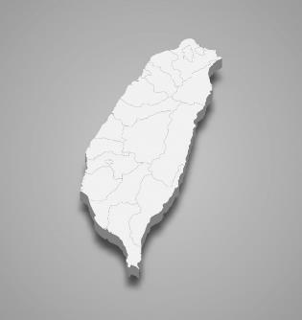
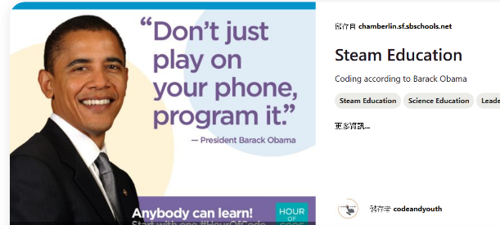
Not Just Coding But SEMI+AIoT Coding

Slide 4
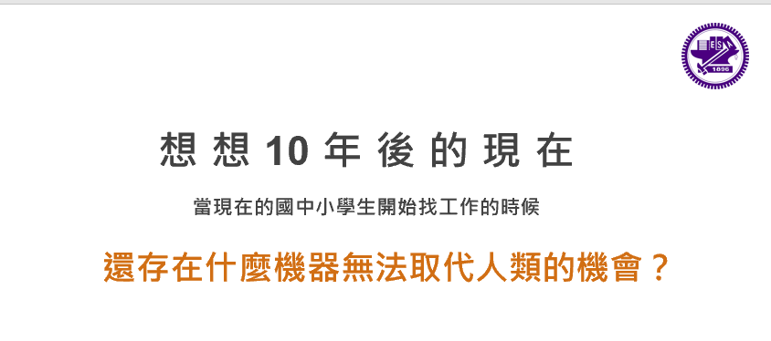
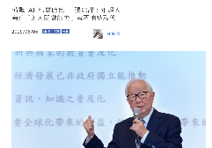
動機
張忠謀疾呼：留心AI衝擊帶來失業、貧富差距問題 [UDN]
張忠謀表示，「5G改變的恐怕不是生活而已，將對整個社會結構做洗牌式的改變，甚至取代人的角色。」另有專家估計，未來1、20年，隨著5G實現自動化，台灣將新添200萬失業大軍！ [Yahoo news]
失業率增加、增大貧富差距...張忠謀預見AI未來衝擊 [自由時報]
如何不被AI取代？張忠謀給年輕人的4個建議 [天下]
為此，張忠謀提出4大解方：數據收集、運算能力、具備創意的創業精神，以及終身學習。
本計畫即在解決此一迫在眉睫之社會問題.

Slide 5
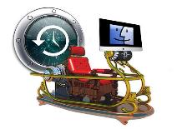
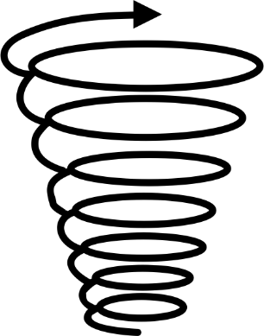
Lecture Part 1: 2~3hrs
聊聊 AI
聊聊 IOT : 從 Rabboni 開始
聊聊 Sensor / 聊聊半導體
聊聊 AIOT : 從 Rabboni + Scratch 開始
New Technology Talks
Lecture Part II: 2~3hrs
邏輯訓練: : 從 Flow Chart 開始 (option)
再聊聊半導體
程式觀摩: 從別人設計的程式開始 - Start 2,3
Scratch, Python, APP inventor, Unity, Java..
Project: ➔ Demo Show
AIOT 程式: 設計自己的程式 AIOT
應用創意: 物理, 數學, 美學, 體健, 運動, 長照, 環保, 海洋...
5

Slide 6
聊聊 AI
聊聊 IOT : 從 Rabboni 開始
聊聊 Sensor / 聊聊半導體
聊聊 AIOT : 從 Rabboni + Scratch 開始
邏輯訓練: 從 Flow Chart 開始
再聊聊半導體
程式觀摩: 從別人設計的程式開始 - Start 2,3
AIOT 程式: 設計自己的程式 AIOT
應用創意: 物理, 數學, 美學, 體健, 運動, 長照, 環保, 海洋...
6

Slide 7
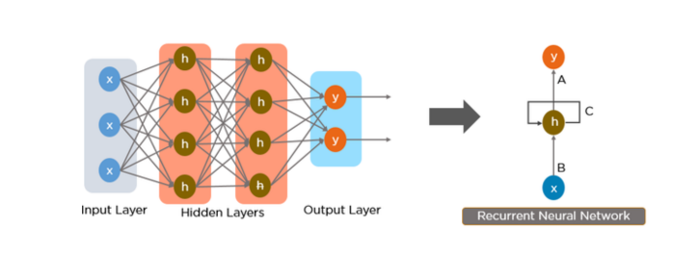
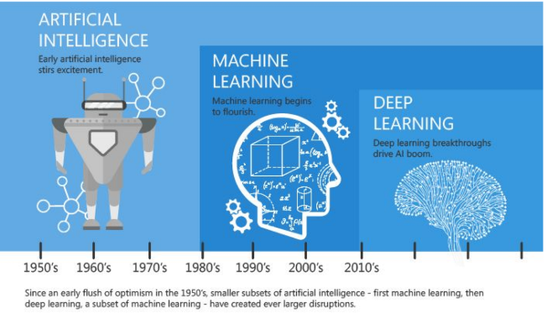
AI 入門
AI: Collect Data - Establish Model – Decision - Action
模擬人類智慧
代替人類做決定、工作
Neural Network
CNN
RNN

Slide 8
AI 發展史
1998
卷積神經網路，手寫辨識
2011-2014
個人助理:siri等
1950
圖靈測試
1958 Perceptron
AI winter
1956
達特茅斯會議：AI的誕生
1974
Backpropagation
1997
Deep Blue打敗西洋棋世界冠軍
2009
Google第一部自駕車
2016
AlphaGo
Notes:
1950年，圖靈發表了一篇劃時代的論文，文中預言了創造出具有真正智能的機器的可能性。^{[34]}由於注意到「智能」這一概念難以確切定義，他提出了著名的圖靈測試：如果一台機器能夠與人類展開對話（通過電傳設備）而不能被辨別出其機器身份，那麼稱這台機器具有智能。這一簡化使得圖靈能夠令人信服地說明「思考的機器」是可能的。論文中還回答了對這一假說的各種常見質疑。^{[35]}圖靈測試是人工智慧哲學方面第一個嚴肅的提案。
Perceptron 感知器，二元線性分類，對LOSS找及小

Slide 9
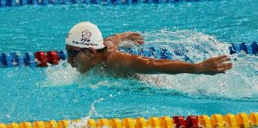
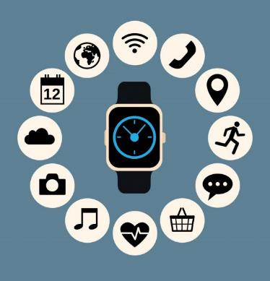
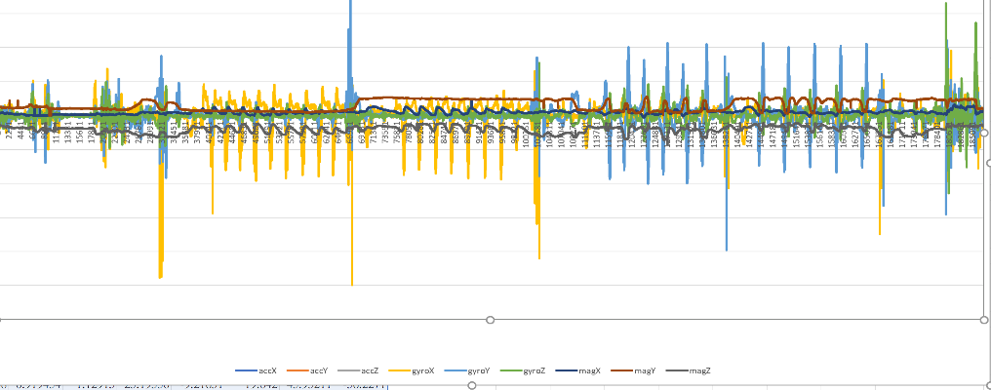
Sensor
穿戴/感測
AIOT
AI 智慧教練
工人智慧作出判別
工人智慧寫出程式 (APP)
藍芽 WiFi 傳給手機
讀出訊號
Semiconductor
蛙/ 換氣8
捷/ 換氣6
捷/ 換氣6
蝶/ 換氣10
9

Slide 10
AI 三大應用領域
語音辨識
影像辨識
圖像辨識
人臉辨識
自動駕駛
自然語言處理(Natural language processing : NLP)
理解人類文字與話語
語意語法分析
聊天機器人
小知識:
Siri 為語音辨識+NLP的技術

Slide 11
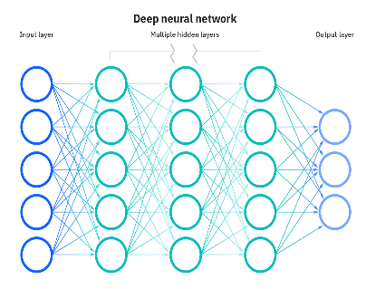
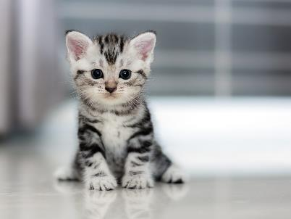
NN類神經原理
將人類神經傳遞模擬成數學算式(類神經網路)
Forwarding 預測
AA
AA貓的機率?
複雜數學公式
Back propagation
誤差回傳並且更新網路的公式

Slide 12
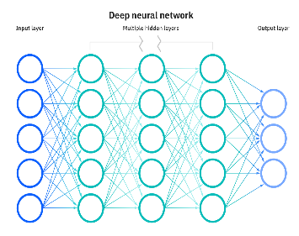
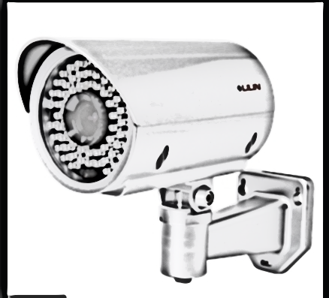
NN類神經原理
將人類神經傳遞模擬成數學算式(類神經網路)
AA貓的機率=99%
Computer Program
Electronic Devices (Semiconductor)
義隆電轉投資義晶推出500萬畫素魚眼校正晶片

Slide 13
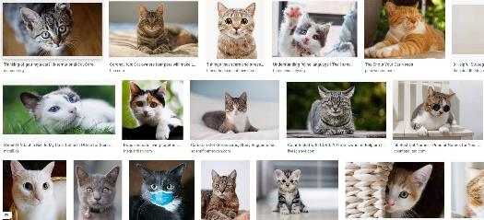
AI + IOT
CODING

Slide 14
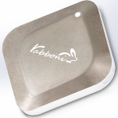
Rabboni
加速度計
(Accelerometer)
可以測量Rabboni動的加速度
Rabboni: 希伯來文【大師，老師】之意
陀螺儀(Gyroscope)
可以測量Rabboni轉的加速度

Slide 15
Rabboni
Sensor 將加速度與 角加速度原始資料(raw data) 給AI判斷
0.35,0.78,0.62…..
0.25,0.52,1.62…..
0.16,0.46,6.22…..
0.18,0.55,1.31…..
…
要怎麼達到?
Raw data
圓圈運動?
Function( )
方形運動?
Function( )

Slide 16
聊聊 AI
聊聊 IOT : 從 Rabboni 開始
聊聊 Sensor / 聊聊半導體
聊聊 AIOT : 從 Rabboni + Scratch 開始
邏輯訓練: 從 Flow Chart 開始
再聊聊半導體
程式觀摩: 從別人設計的程式開始 - Start 2,3
AIOT 程式: 設計自己的程式 AIOT
應用創意: 物理, 數學, 美學, 體健, 運動, 長照, 環保, 海洋...
16

Slide 17
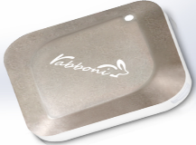
IOT 入門 : 從 Rabboni 開始
Rabboni 簡介 youtube
IOT: Internet of Things
IMU: Inertial Measurement Unit
加速度 (Accelerometer)
角速度 (Gyro)
磁力計 (Magneto)
SENSORS will be everywhere !!!!

Slide 18
What is IMU ? Rabboni is an IMU.
Inertial Measurement Unit
慣性的
→物體抗拒其運動狀態被改變的性質。By Wiki
Accelerometer 加速規
Gyroscope 陀螺儀
測量移動 (加速度)
→測量單位時間內速度變化
測量轉動 (角速度)
→測量單位時間內角度變化
GeoMagnetic 地磁儀
測量地磁方向、大小
→可用於定向

Slide 19
Accelerometer 加速規
範例：起跑

Slide 20
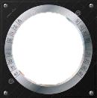
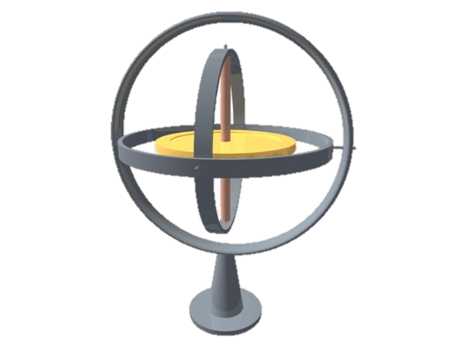
Gyroscope 陀螺儀
測量轉動 (角速度)
→測量單位時間內角度變化。

Slide 21
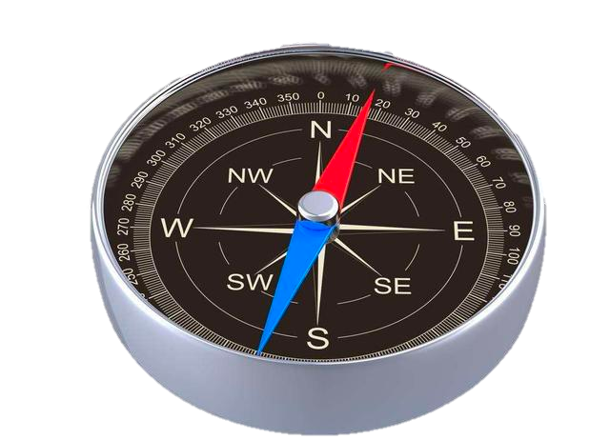
GeoMagnetic 地磁儀
Accelerometer 加速規
Gyroscope 陀螺儀
→向前跑or向左轉
GeoMagnetic 地磁儀
→向北跑or向西轉
磁場方向、磁場大小
限制：容易受到電子產品的影響。

Slide 22
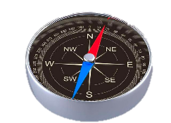
舉例：游泳
轉身 （來回趟數）
北
時間
南
單趟時間
南
北

Slide 23
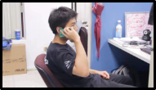
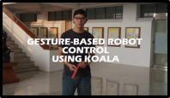
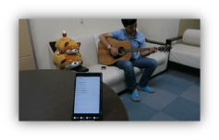
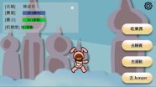
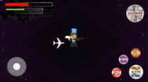
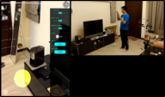
103年度科技部「穿戴式裝置應用研發專案計畫 - IMU Sensor Applications」
(youtube links)
Lost and found
Badminton
Robot
BR+
Home
Lighting4
Kids
VR
23

Slide 24
聊聊 AI
聊聊 IOT : 從 Rabboni 開始
聊聊 Sensor / 聊聊半導體
聊聊 AIOT : 從 Rabboni + Scratch 開始
邏輯訓練: 從 Flow Chart 開始
再聊聊半導體
程式觀摩: 從別人設計的程式開始 - Start 2,3
AIOT 程式: 設計自己的程式 AIOT
應用創意: 物理, 數學, 美學, 體健, 運動, 長照, 環保, 海洋...
24

Slide 25
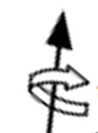
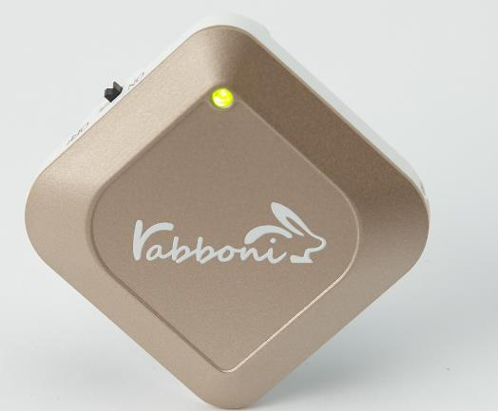
Sensor 入門 : 聊聊半導體
InvenSense 官方文件ICM-20689-v2.2-002.pdf Page:18
Y+
X+
Z+
ICM20689
ICM20689
Sensor位置

Slide 26
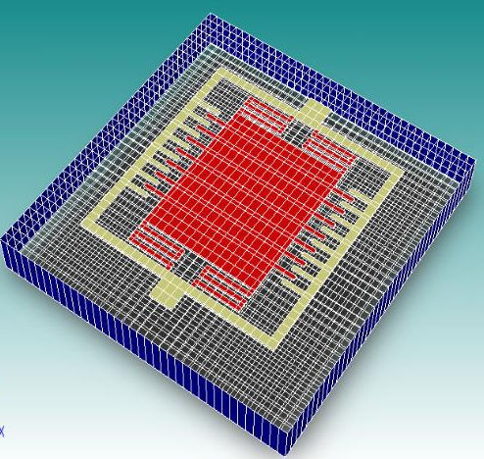
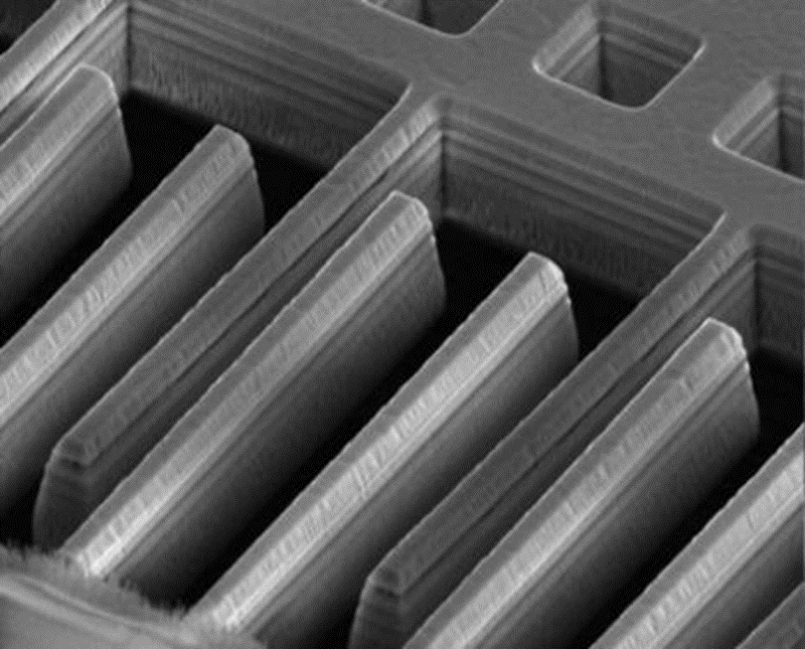
A/Δd ∝ C ∝ΔF
26

Slide 27
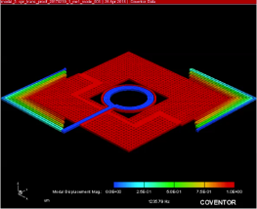
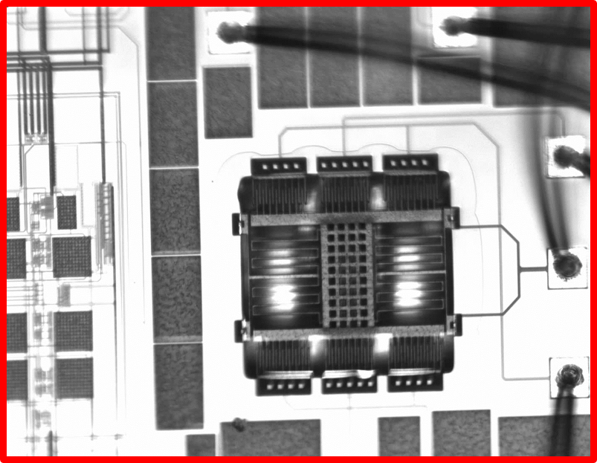
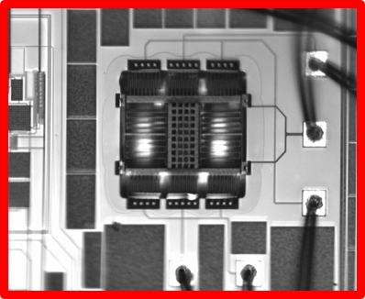
Moving straight up and down
(youtube links)
VDC > 20 V
VDC = 3 V
Stator and rotor start to attract each other
27

Slide 28
Semiconductor Talk1 ( Lesson 1)
Semiconductor Talk2 ( Lesson 2)
Semiconductor Talk3 ( Lesson 3)
Suggestions: 小學講述 Lesson 1. / G9 以上可加 Lesson 2. / Lesson 3 可以在 Project 進行中講述( 中小學皆可)
28

Slide 29
聊聊 AI
聊聊 IOT : 從 Rabboni 開始
聊聊 Sensor / 聊聊半導體
聊聊 AIOT : 從 Rabboni + Scratch 開始
邏輯訓練: 從 Flow Chart 開始
再聊聊半導體
程式觀摩: 從別人設計的程式開始 - Start 2,3
AIOT 程式: 設計自己的程式 AIOT
應用創意: 物理, 數學, 美學, 體健, 運動, 長照, 環保, 海洋...
29

Slide 30
AIOT 入門 : 從 Rabboni + Scratch 開始
竹科親子
What to learn
Rabboni 安裝
PC 與外部裝置連結/IOT
真人版力氣判別/AI
The First AIOT Program for fun!
Detailed Motion Recognition not included!
Scratch 安裝
The First Scratch Program for fun!
Detailed instruction set not included!
鍵盤賽跑遊戲:
真人版賽跑遊戲

Slide 31
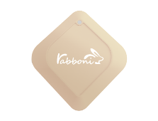
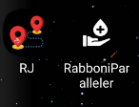
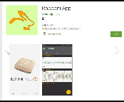
IMU 重力感測
AI Algorithm 演算法開發
行動偵測
姿態偵測
數據分析
訊號分析….
373739
244148
內建六軸重力感測器 (IMU: Initial Measurement Unit)
AIoT 應用程式
Sports
Health
Gaming
Education
….
Data Extractor 重力感測數據擷取
Android
iOS
Rabboni is not just a device,
It’s a platform.
IoT 物聯/雲端介面
Phone
Pad
NB
Rasberry Pie
API 應用程式介面
Scratch
Python, App Inventor
Unity
EDU 教育資源
企業社會責任
大學社會責任
縣市教育局處合作

Slide 32
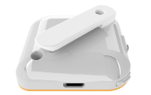
γabboni-介紹
https://youtu.be/NlmG3MB7qoc
rabboni 裝置介紹
γabboni內建六軸重力感測器 (IMU: Initial Measurement Unit)、BLE藍芽傳輸及運算元件
可即時傳輸感測讀值並提供取樣頻率及動態範圍之多樣選擇
配有LED燈，指示rabboni運作狀態及電量顯示。
直接看我操作
LED指示燈
電池容量 充電方式 | 120mAh 鋰離子充電電池 USB mini 充電
無線傳輸 | Bluetooth 4.0 BLE
充電時間 | 30分鐘
待機時間 | 5天 (電源開關鍵OFF)
連續使用時間 | 8 小時
支援作業系統 | 藍芽：Android USB：系統Windows 7以上
右側功能鍵
背夾
左側功能鍵

Slide 33
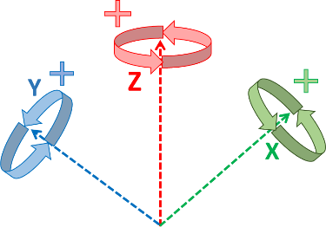
γabboni-感測參數及軸向介紹
直線軸：X/Y/Z加速度 (Acceleration)
環狀軸：X/Y/Z 角速度 (Gyro)
Gyro Full Scale Range | Gyro Sensitivity | Accel Full Scale Range
(°/sec) | (LSB/°/sec) | (g)
±250 ±500 ±1000 ±2000 | 65.5 32.8 16.4 8.2 | ±2 ±4 ±8 ±16

Slide 34
根據InvenSense 官方文件ICM-20689-v2.2-002.pdf Page:18
Y+
X+
Z+
ICM20689
ICM20689
Sensor位置

Slide 35
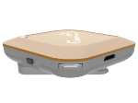
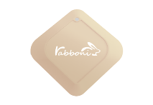
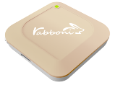
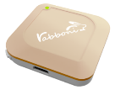
γabboni-操作功能介紹
電源開關鍵 | 單刀開關 | On/off 標示
左側功能鍵 | (短按1秒) | 計數紀錄開始與結束(LED紅燈)
右側功能鍵 | (短按1秒) | 藍芽廣播開啟，與藍芽裝置配對(LED綠燈)
 | (長按5秒) | 電量顯示
LED電量指示燈號 | (紅) | 錄影指示燈、電量小於30%
 | (橘) | 關機指示燈、電量小於70%
 | (綠) | 配對指示燈、電量大於70%
LED指示燈
電源開關鍵
USB mini 接口
右側功能鍵
左側功能鍵
左側功能鍵
[綠燈閃爍]藍芽廣播中
[紅燈閃爍]計數記錄中
[長按右鍵5秒]可以確認電量狀態
電量大於70%
電量介於70% 到30%
電量小於30%

Slide 36
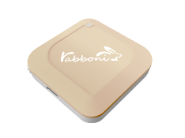
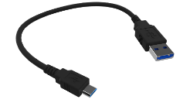
γabboni-配件介紹
魔鬼氈手腕帶 ，寬2公分、長27.5公分
γabboni背夾(拆卸須將螺絲工具)
提供使用者跑步或行進間γabboni主體
與鞋面穩固結合，確保動作的正確偵測。
γabboni本體 (正面)
USB轉接線一條
提供使用者跑步或行進間
γabboni主體與鞋面穩固
結合，確保動作的正確偵測。
γabboni本體 (背面)
USB Type A轉接 USB mini線，
可提供傳輸數據以及充電功能。

Slide 37
安裝安裝……再安裝 But for what ?
python
Rabboni

Slide 38
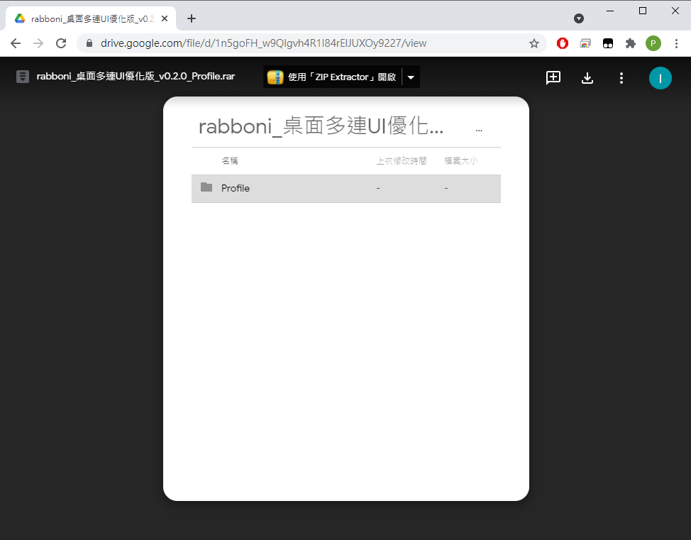
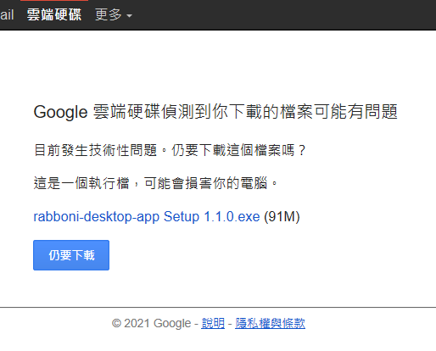
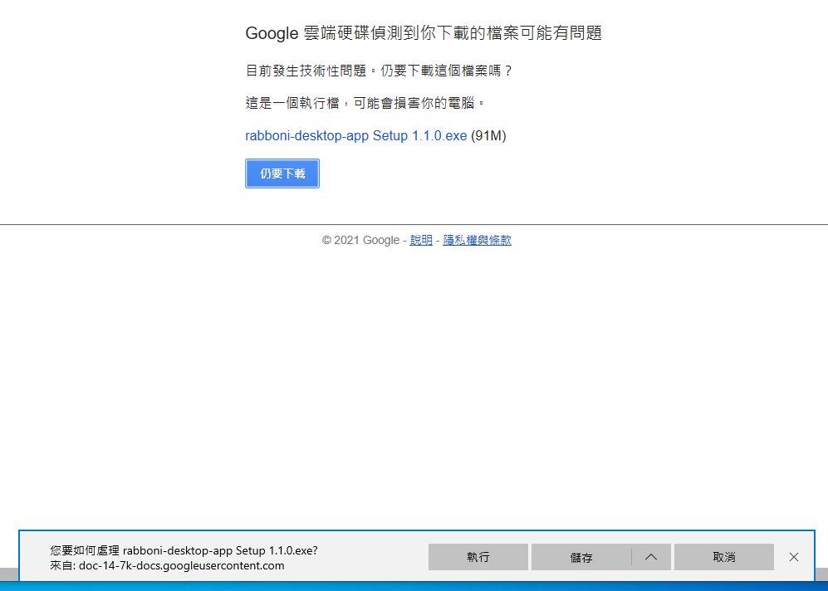
Scratch桌面板多連程式下載
1. 進入連結：
https://reurl.cc/Mk0RML
2. 如果出現警告，選擇”仍要下載”
3. 選擇”儲存”
1
下載並解壓縮檔案
2
選擇仍要下載
3
2. 如果出現警告，選擇”仍要下載”

Slide 39
Scratch桌面板多連使用說明-USB連線

Slide 40
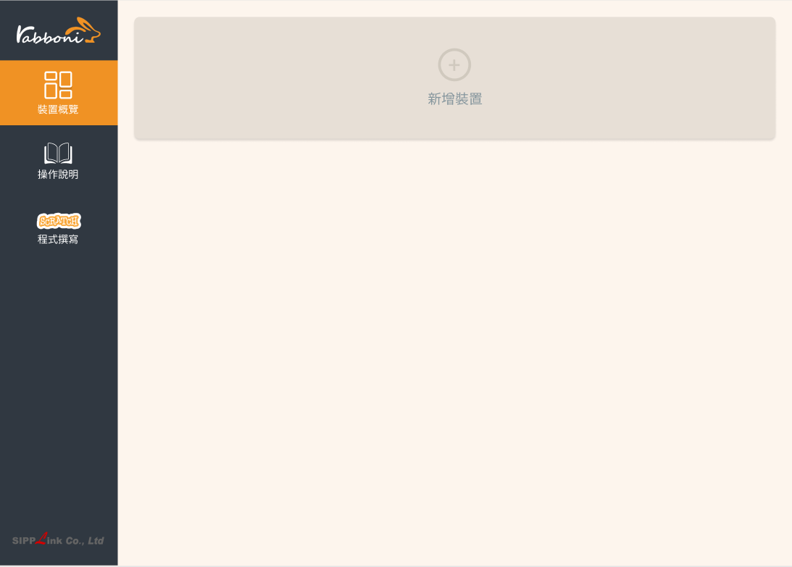
Scratch桌面板多連使用說明-USB連線
1. 解壓縮後，打開資料夾，點擊應用程式開啟
2.應用程式開啟後.
3.點擊新增裝置
4.出現選擇連線方式視窗，可以選擇USB或藍芽連線
注意!!!USB最多只能連線一個rabboni，藍芽最多同時4個裝置

Slide 41
Scratch桌面板多連使用說明-USB連線
5.連結USB與電腦
7.選擇裝置
9.選擇 「確認」
接到電腦USB
6.點擊USB的選項
8.選擇 Rabboni – USB HID UART Bridge

Slide 42
Scratch桌面板多連使用說明-USB連線
10.數字跳動代表連線成功
11.可以編輯裝置在電腦上的名稱，會對應到Scartch裡
12.按下「確認」後，名稱改變

Slide 43
Scratch桌面板多連使用說明-藍芽連線

Slide 44
Scratch桌面板多連使用說明-藍芽連線
1.連結藍芽dongle與電腦(若電腦沒有藍芽)，筆電有藍芽功能的，請確認藍芽在4.0以上5.1以下。
3.點擊「藍芽」的選項
5.選擇欲連結rabboni裝置的MAC碼
2.短按右鍵1秒，開始藍芽連線，綠燈會閃爍直到配對成功。若無配對到手機，會自動於30秒後停止廣播。
MAC碼在rabboni的本體背面
4.選擇裝置
6.選擇 「確認」
藍芽連線手機成功後，綠燈每10秒閃爍一次

Slide 45
Scratch桌面板多連使用說明-藍芽連線
7.數字跳動代表連線成功
8.可以編輯裝置在電腦上的名稱，會對應到Scartch裡
9.按下「確認」後，名稱改變

Slide 46
Scratch桌面板多連使用說明-藍芽連線
10.新增其他裝置
3.點擊新增第二個、第三個裝置

Slide 47
Scratch桌面板多連使用說明-藍芽連線
1.點擊左邊Scratch的ICON
2.點擊Scratch的ICON，跳轉到瀏覽器
https://nctutwtlab.github.io/scratch-gui/rabboni/

Slide 48
與ΜΙΤ 合作完成 γabboni-Scratch 連線
數字教育

Slide 49
γabboni-Scratch鍵盤賽跑遊戲:
每按空白鍵一下，角色就向前跑，到畫面右邊為止。與汽車賽跑。
贏了就說“我贏了!”
輸了只好說“我輸了!”
鍵盤賽跑遊戲:

Slide 50
γabboni-Scratch 鍵盤賽跑1/4
1
選擇舞台

Slide 51
γabboni-Scratch 鍵盤賽跑2/4
1
選擇角色
角色造型
2
3

Slide 52
γabboni-Scratch 鍵盤賽跑3/4
1
2
點擊車子
2
點擊程式編輯分頁
3
程式內容

Slide 53
γabboni-Scratch 鍵盤賽跑4/4
點擊角色
2
1
2
點擊程式編輯分頁
1
3
程式內容
3

Slide 54
鍵盤賽跑程式

Slide 55
γabboni-Scratch真人版賽跑遊戲:
用力搖 Rabboni，角色就向前跑，到畫面右邊為止。與汽車賽跑。
贏了就說“我贏了!”
輸了只好說“我輸了!”
真人版賽跑遊戲

Slide 56
γabboni-Scratch 體感賽跑1/4
1
點擊車子
2
點擊程式編輯分頁
3
程式內容

Slide 57
γabboni-Scratch 體感賽跑2/4
1
2
將變數trigger-2設為裝置的名稱
Trigger-2為建立一個變數

Slide 58
γabboni-Scratch 體感賽跑3/4
1
1
1
3
選擇
”SIPP Rabboni”
點擊運算
4
選擇”Trigger”
2
5
放入判斷子
並設定大於0
3
選擇

Slide 59
γabboni-Scratch 體感賽跑4/4
放入重複執行的條件裡

Slide 60
AI
WITH FUN !
IOT
Coding

Slide 61
範例程式:
https://12u10.nctu.edu.tw/portfolio/aiot-1/

Slide 62
CAR
GIRL
就醬子

Slide 63
COUNT
Guess

Slide 64
縣市合作成功案例 (活動資料參考 Appendix)
以校為單位
以教師為主
數字融入校本課程及生活議題
數據收集+運算能力
團隊参賽
跨域合作
有過體驗,才能懂得分享
https://www.youtube.com/watch?v=BZXr73d2Qsw&feature=youtu.be
Seed Schools
https://youtu.be/fzsPGx_sQdY
https://youtu.be/pxUh809oRzg
https://youtu.be/bZKyTvg0dvA
https://youtu.be/0iSiXR6wh90

Slide 65
桃園市及新竹縣AIoT Sensor(智聯感測)全國聯賽
本競賽以「Rabboni」為感測元件，鼓勵教師與學生善用工具，進行跨域學習，並發揮團隊合作，以想像力及創造力，創想具有價值之創意應用。
初選報名統計 | 組數
教師組 | 20
高中組 | 50
國中組 | 16
國小組 | 22
總計 | 108組
2020/9/28 ~ 2021/1/28

Slide 66
新竹市陽光國小用感測器環遊世界程式教育向下扎根

Slide 67
新竹市培英國中資訊教育及體育融入

Slide 68
台北市南港高中物理融入程式教育

Slide 69
台北市南港高中物理融入程式教育

Slide 70
基隆市政府海洋吸塵器體驗營

Slide 71
新竹市程式教育校本課程融入

Slide 72
新竹市程式教育增能計畫

